Slide 1

1. Web service discovery among large service pools utilising semantic similarity and clustering
Chen F@ Enterprise Information Systems, 2015
2. An Approach to Computation of Similarity, Inter-Cluster Distance and Selection of Threshold for Service Discovery using Clusters
Surianarayanan C@ IEEE Transactions on Services Computing, 2015
3. DAML-S: semantic markup for web services
Ankolekar A@ International Conference on Semantic Web Working, 2004
4. hRESTS: An HTML Microformat for Describing RESTful Web Services
Jacek Kopeck、 International Conference on Web Intelligence and Intelligent Agent Technology, 2008

Slide 2
为什么读这两篇文章？
1）服务发现是当前SOA物联网中间件的研究热点；
2）现有物联网服务与语义Web服务的描述方式相似，可以为物联网中间件的服务发现提供思路；
3）现在得到了部分语义Web服务描述及相应本体的数据集，可以进一步复现或者改进服务发现机制；

Slide 3
这两篇文章的贡献
提出了各自的服务相似度评价指标；
分别实现了基于OWL-S和hRESTs的服务发现模型；
分别设计实验选取阈值并验证系统的准确度；

Slide 4
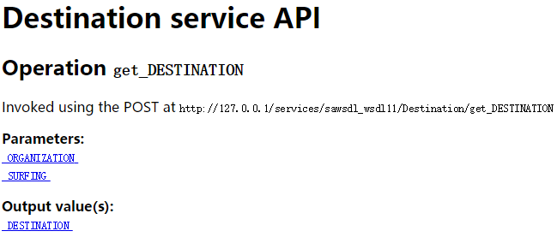
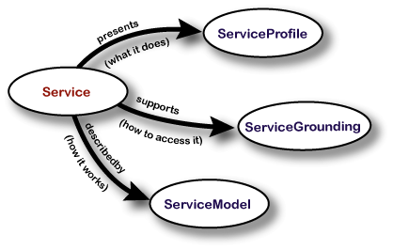
1. 基本概念介绍
OWL-S：
一种基于本体的服务描述语言，主要包括profile、process、grounding三部分。
Profile：描述服务做些什么
Process：描述服务怎么运转
Grounding：如何访问这个服务
hRESTs：
一种轻量级描述RESTful Web服务的机制，能够把RESTful Web服务的文本信息，用HTML网页的形式来描述，包括服务的一系列操作以及与这些操作相关的输入、输出、方法等信息。
Notes:
包括对服务完成什么，对服务适用性和服务质量的限制，服务请求者必须满足的条件等的描述。
它描述了如何请求服务以及当执行服务时会发生什么。
指定通信协议，消息格式和其他服务特定的细节，例如在联系服务时使用的端口号，每个语义类型的输入或输出，必须指定交换该类型的数据元素的明确方式（即所采用的串行化技术）。
利用Ontology来描述Web服务，然后通过这些带有语义信息的描述实现Web服务来实现服务的自动发现，调用和组合。
WSDL的粒度：数据类型(Data type)、消息(Message)、方法(Operation)和访问端口(PortType)
SOAP协议存在很多弊端：
存在大量的协议和标准，会对交互产生障碍
SOAP协议位于HTTP协议之上，使得信息臃肿，属于复杂、重量级的Web服务

Slide 5
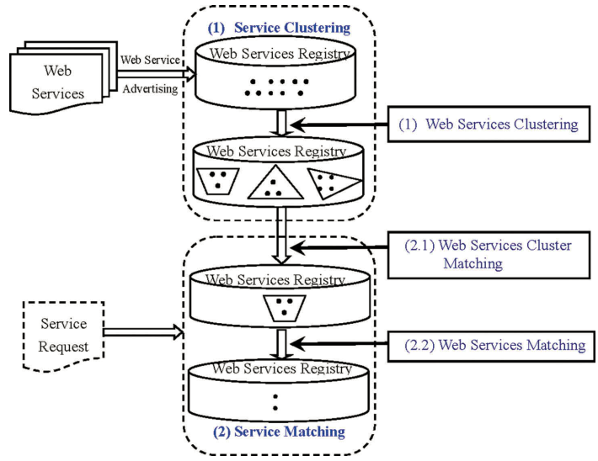
2. 整体的设计思路
定义服务的相似度评价模型
根据服务描述计算各个服务相似度，进行服务预聚类
客户的服务请求同服务类簇进行匹配
针对候选服务进行更为细致的模式匹配
Notes:
包括对服务完成什么，对服务适用性和服务质量的限制，服务请求者必须满足的条件等的描述。
它描述了如何请求服务以及当执行服务时会发生什么。
指定通信协议，消息格式和其他服务特定的细节，例如在联系服务时使用的端口号，每个语义类型的输入或输出，必须指定交换该类型的数据元素的明确方式（即所采用的串行化技术）。
利用Ontology来描述Web服务，然后通过这些带有语义信息的描述实现Web服务来实现服务的自动发现，调用和组合。
WSDL的粒度：数据类型(Data type)、消息(Message)、方法(Operation)和访问端口(PortType)
SOAP协议存在很多弊端：
存在大量的协议和标准，会对交互产生障碍
SOAP协议位于HTTP协议之上，使得信息臃肿，属于复杂、重量级的Web服务

Slide 6
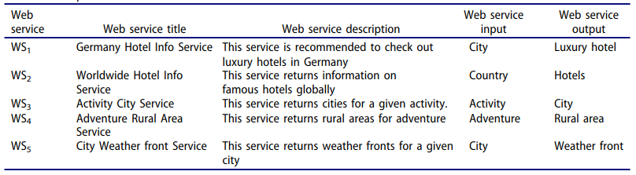
3. Web service discovery among large service pools utilising semantic similarity and clustering
3.1 抽象OWL-S的服务描述
文章将OWL-S语义框架刨除掉对服务发现无用的冗余信息，抽象成一个四元组，SS = < D, I, P, O >.
D: 服务的描述
I: 服务的输入输出接口
P : 过程属性，就是服务的操作逻辑
O : 服务所涉及到的本体集合
Notes:
基于OWL-S格式性质，同时考虑服务的描述相似度、输入输出相似度以及相应的process相似度

Slide 7
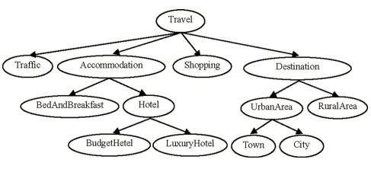




3.2 服务的功能相似度
Concept相似度：使用英语单词本体集WordNet
服务描述相似度：
输入输出相似度：
Each concept in the concept ontology has a character representation. For example, input parameters (room, credit card number, billing address) are coded as string ‘R, C, B’.
功能相似度：
Notes:
相较于前人的工作，本文主要是提出了后面的oppositeness这一个指标，也就是引入反义词指标，引入这个指标是很显然的，假设上面的UrbanArea和RuralArea是一对反义词，但它们由于具有相同的父节点，单纯利用前半部分的相似度评价的话实际是具有很高相似性的，但实际结果是两者表述的概念是相反的，尤其是对于形容词更甚。
至于这个oppositeness怎么得来= =，作者自己形容是a combination of thesaurus- and antonym-based algorithm，实际呢就是，作者首先收集了630万的反义词对，包含WordNet反义词对，以及通过dis之类修饰的反义词对。这就是oppositeness不为0的集合，然后对自己的本体集合中所有这些反义词对，让三个研究生给出一个0到1之间的数值，然后取平均作为最后的oppositeness。
现在得到了服务描述的相似度，对于输入输出接口的相似度，以输入相似度为例，作者给出的方法是通过将两个服务的所有input参数也就是ontology concept转换成一个字符，这样就串成了一个字符串，通过Edit Distance来比较两个字符串也就是Input接口的相似度，输入输出相似度模型如下：

Slide 8
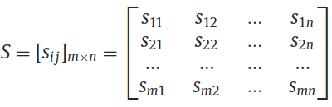
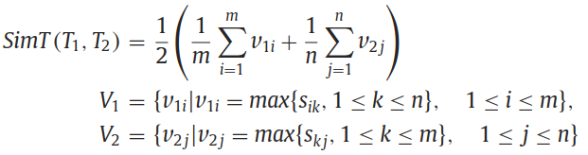
Chen F, Lu C, Wu H, et al. A Semantic Similarity Measure Integrating Multiple Conceptual Relationships for Web Service Discovery[J]. Expert Systems with Applications, 2016, 67:19-31.
服务描述相似度：
service, price, book, title
精确地服务描述相似度计算：
this service searches the maximum price for a given book title
search, give
maximum
Notes:
然后，两个服务的描述相似度定义为如上，取每个concept最大的相似度然后取平均。这里服务用T来表示了。

Slide 9
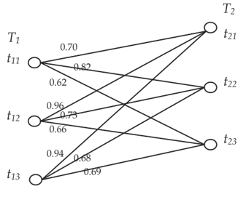

Notes:
基于OWL-S格式性质，同时考虑服务的描述相似度、输入输出相似度以及相应的process相似度

Slide 10
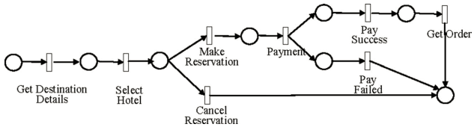
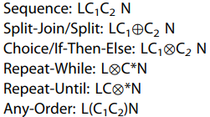


3.3 服务的过程相似度
Petri net用来表示服务process：
LCS-based process similarity:
Graph-based process similarity：
Notes:
其中E1和E2代表服务1和2对应的图，E0表示E1和E2重合的边所组成的图；
首先，用于描述process的控制逻辑有如下几种，将它们转化成序列的形式;

Slide 11
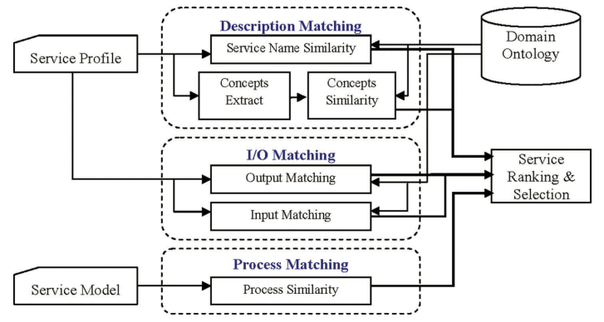
Notes:
radius通过Gamma函数来获得;minPts采用经验式round(m/25)

Slide 12
3.4 基于功能相似度的DBSCAN聚类
输入：初始数据集合、邻域半径(radius)和密度域值(minPts)
建立聚类集合：分别以每个对象为考察对象判断其是否为核心对象，如果是核心对象则建立聚类集合
合并集合：根据密度相连的原则合并聚类集合
输出：输出整理合并达到密度域值要求的集合
其中：
核心点：在半径eps内含有超过minPts数目的点。 边界点：在半径eps内点的数量小于minPts ，但是落在核心点的邻域内，也就是说该点不是核心点，但是与其他核心点的距离小于eps。 噪音点：既不是核心点也不是边界点的点，该类点的周围数据点非常少。
两个服务之间的距离即为服务的功能相似度
Notes:
minPts采用经验式round(m/25)
Radius也是一个经验值，通过Gamma函数来获得

Slide 13

3.5 Web 服务匹配
用户的请求同时也是通过OWL-S来描述的，因此可以引入如下两个匹配模式
类簇匹配：
服务匹配：

Slide 14
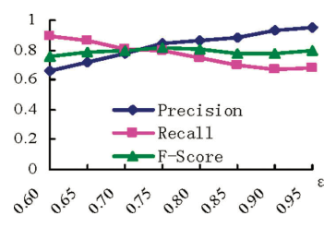
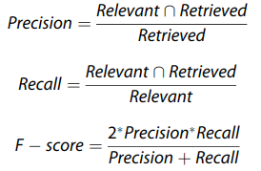
3.6 实验评估
Index | SSM | Keyword similarity | Functional similarity
Precision | 0.93 | 0.7 | 0.85
Recall | 0.9 | 0.68 | 0.8
Notes:
1007 services 200多个请求 然后cluster较于不cluster匹配时间节约80%

Slide 15
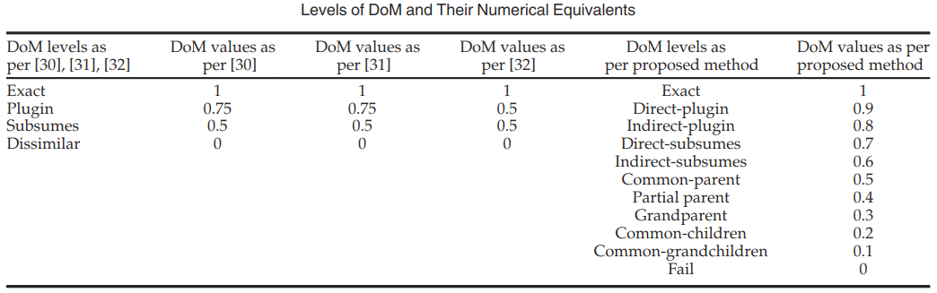
4. An Approach to Computation of Similarity, Inter-Cluster Distance and Selection of Threshold for Service Discovery using Clusters
4.1 Ontology Concepts Similarity
本文的观点是，输出参数的相似度才是预聚类的主要依据，它相较于，输入相似度或者是输入输出的相似度，更能排除各种服务功能的无关性。因此，本文在预聚类中采用输出相似度作为聚类的指标。
改进匹配程度DoM：
Notes:
相等
直接父类
间接父类
直接子类
间接子类
拥有全部公共父类
拥有部分公共父类
拥有至少一个祖父类
拥有至少一个孙子节点

Slide 16
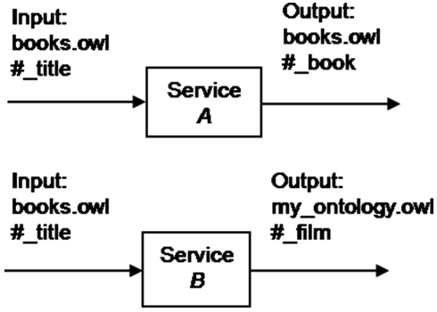
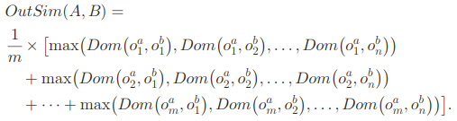
4.2 Similarity Model
Output Similarity Model：
Total Similarity Model：

Slide 17

4.3 Out Similarity–based Agglomerative Clustering
1. 每个服务初始为一个cluster，计算各个cluster的输出相关度
2. 构建Cluster的无关度矩阵
3. 合并两个最小无关度(ICD, inter-cluster distance)的Cluster，重新计算各个Cluster的输出相关度
4. 各个Cluster的ICD均大于threshold-ICD，则聚类结束，否则跳转至步骤2
ICD的linkage method：
Single linkage method：
Complete linkage method：
Average linkage method：

Slide 18
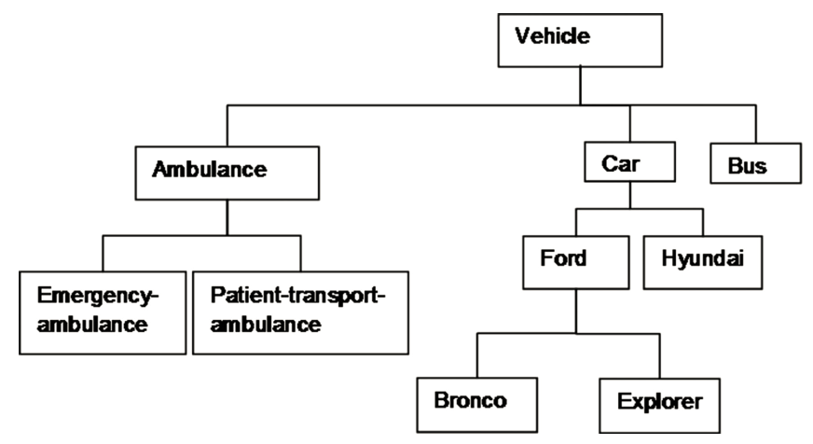
Threshold ICD
根据用户不同的请求，采用不同的Threshold ICD
Notes:
实时聚类肯定是更耗时的

Slide 19
4.4 Service Discovery
Cluster Marching：
Each cluster is labeled with all output parameters that are contained in that cluster. During discovery the cluster whose label (or characteristic representation) is most similar to the query is found out as the relevant cluster of the query.
Service Marching：
The services which are present in the relevant cluster are called candidate services. The input and output parameters of each candidate service are matched with that of query using TSM in order to discover matched services of the query.

Slide 20
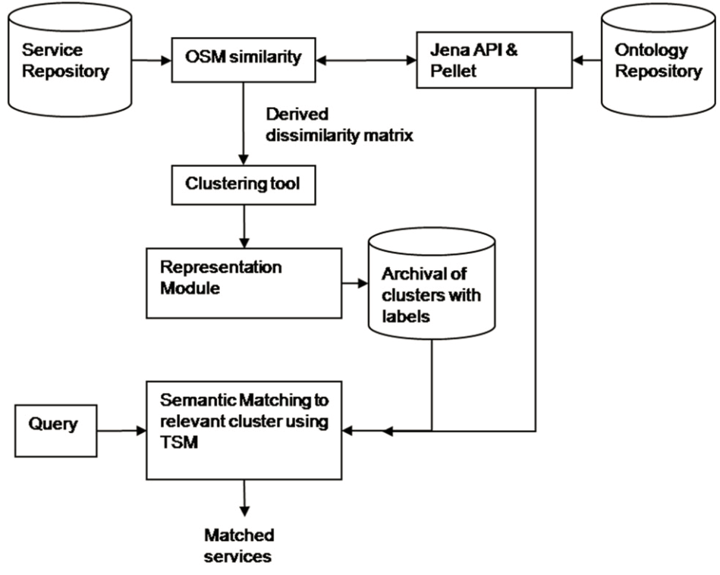

Slide 21







4.5 Experimentation
Intra-cluster similarity：
Inter-cluster similarity：
Silhouette width：
Purity：
Notes:
cluster内部相似度
Cluster簇间相似度
取cluster所有服务的Silhouette width的平均值 相当于cluster不相似度的一个区间
纯度

Slide 22
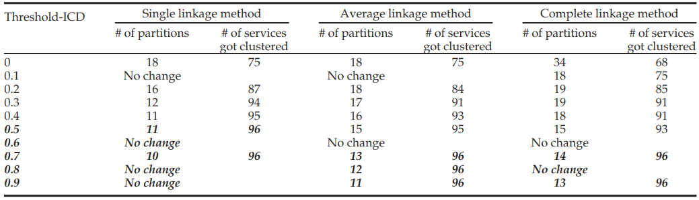
4.5 Experimentation

Slide 23
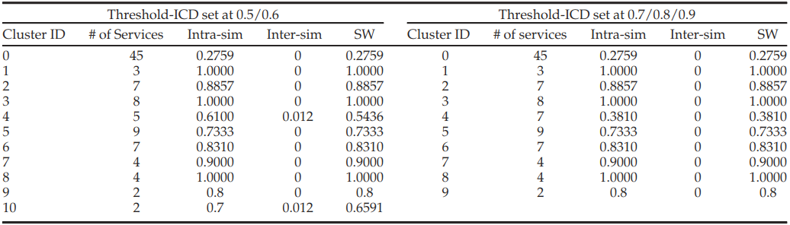

4.5 Experimentation
Single linkage method：

Slide 24
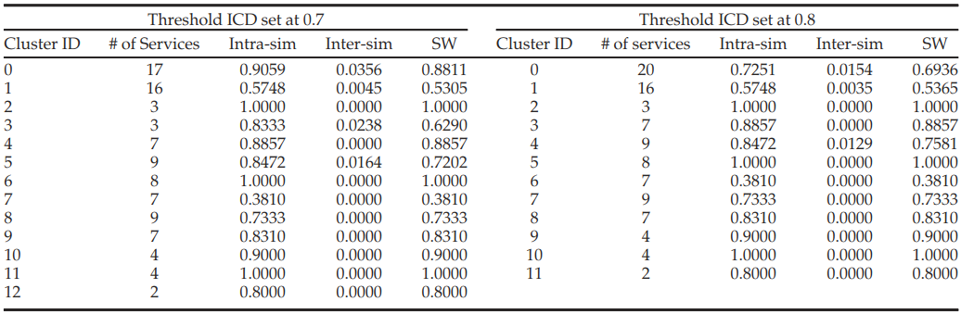
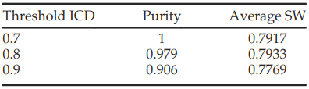
4.5 Experimentation
Average linkage method：

Slide 25
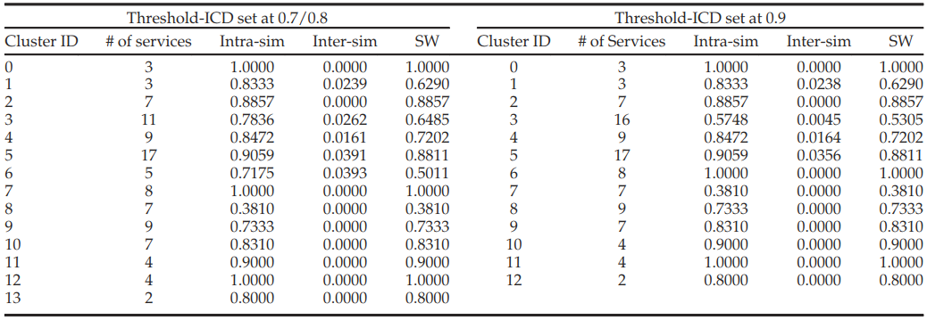
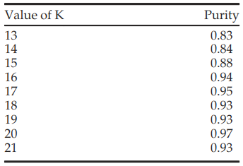
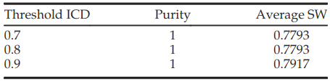
4.5 Experimentation
Complete linkage method：

Slide 26
相较于Sequential的服务发现机制，基于预聚类的服务发现，大大降低了服务匹配所需的时间。(Sequential time cost: 170.59s; Paper2 OSM time cost: 7.32s)
相较于之前的 DoM Similarity Computation，作者提出的细粒度的DoM，也取得了更好的聚类效果。

